Slide 1
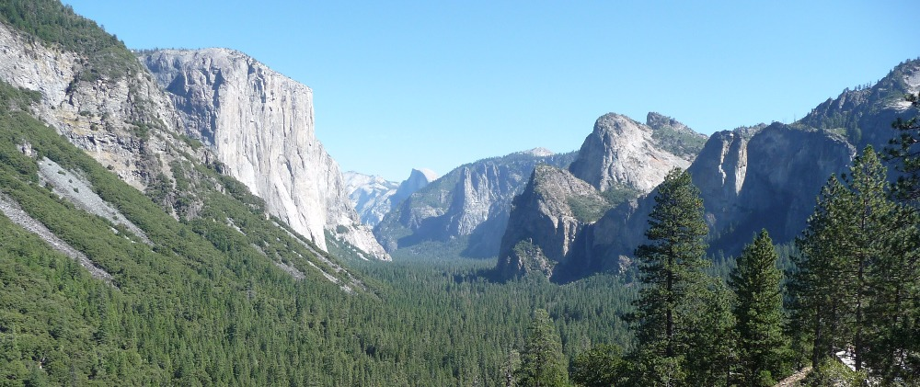
Yosemitský národný park
Andrej Absolon

Slide 2
Yosemitský národný park
je národný park v Spojených štátoch. Nachádza sa v okresoch Tuolumne, Mariposa a Madera vo východnej časti strednej Kalifornie.

Slide 3
Pre park sú typické žulové skalnaté útvary, vodopády a biodiverzita. Založený bol v roku 1890 a v roku 1984 bol uznaný za svetové dedičstvo.

Slide 4
Park sa rozkladá na západnom svahu pohoria Sierra Nevada. Jeho celková rozloha je 3 081 km².

Slide 5
Park je obľúbeným turistickým miestom, ročne ho navštívi viac ako 3,5 milióna ľudí, z ktorých väčšina trávi svoj čas v Yosemitskom údolí (angl. Yosemite Valley) na rozlohe približne 18 km².[Yosemitské údolie tvorí centrum parku, jeho stredom preteká rieka Merced.

Slide 6
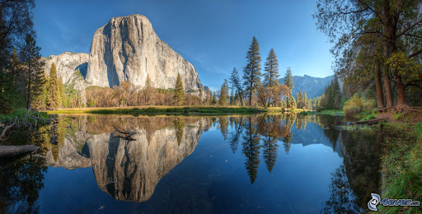
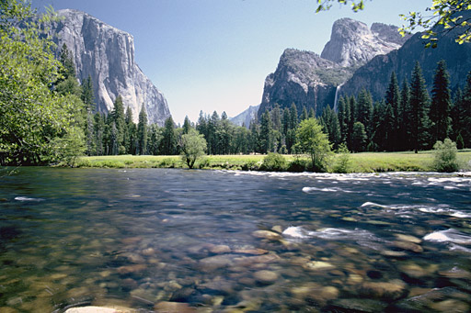
Nachádza sa tam:
Cathedral Lakes sú dve vysokohorské jazerá vo výške 2 831 m n. m. a 2 922 m n. m.
Najvyšším vrcholom v parku je Mount Lyell s výškou 3 997 m n. m Údolím preteká rieka Merced a vytvára vodopád Vernal. Yosemitské vodopády sú druhé najvyššie vodopády kontinentálnych Spojených štátoch

